Slide 1
LgV20 Jazyky Střední Asie, Sibiře a Dálného Východu (Turkické jazyky)
Mgr. Matyáš Foltýn

Slide 2
Obecněturkické jazyky
chronologické vymezení
geografické vymezení
specifika

Slide 3
Oguzská větev čili větev jihozápadní
chronologické vymezení
nářeční štěpení
zástupci
geografické vymezení
společné rysy
písmo

Slide 4
Turečtina
chronologické vymezení
osmanská turečtina
moderní turečtina
geografické vymezení
počet mluvčích
fonologie & morfologie

Slide 5
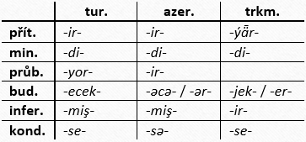
Ostatní* oguzské jazyky
gagauzština
chronologické vymezení
počet mluvčích - Gagauzové
ázerbájdžánština
chronologické vymezení
počet mluvčích - Ázerbájdžánci
turkmenština
chronologické vymezení
počet mluvčích - Turkmeni

